Slide 1
<임베디드 통신 시스템 : 기말 프로젝트>
영어 수화 인식 프로그램
201801756 장성준 / 202001692 김지윤 / 202001723 최유정 / 202001724 한예지

Slide 2
목차
Ⅰ. 프로젝트 전체 설명 및 핵심 요약
Ⅱ. 구성 및 코드 설명
1. LCD 및 GPIO 전체 구성
2. 핵심 코드 설명
Ⅲ. 동작 인식 데이터
1. A~Z 영어 수화 동작
2. 특별 동작 (SPACE, ENTER, BACK, CLEAR)
3. 대기 모드 & 러닝 모드 동작 (STATE)
Ⅳ. 실행 결과
1. 러닝 모드에서 동작
2. SPACE, BACK, CLEAR 동작 인식에 따른 결과
3. ENTER 동작 인식에 따른 결과

Slide 3
Ⅰ. 프로젝트 전체 설명 및 핵심 요약

Slide 4






Ⅰ. 프로젝트 전체 설명 및 핵심 요약
LCD
인식된 알파벳을 출력
-> 단어 및 문장 완성
노트북의 웹캠에서 수화를 인식하여
해당하는 알파벳을 라즈베리파이로 전송
LED
인식된 알파벳 개수 표시
대기 상태 및 동작 상태 구분
LCD 창에 입력된 알파벳 출력
수화 인식
및
음성 출력
입력된 알파벳 개수만큼 LED 카운터 작동
Speaker – Google tts
- 입력된 단어 및 문장 음성 출력
Enter 모션 입력 시 LCD창에 출력된 단어 및 문장 음성 출력 + LCD clear
Ngrok을 활용하여 라즈베리파이와
노트북 소통
Mediapipe
Mediapipe의
Hand Landmark Model 활용
-> 수화 인식

Slide 5
Ⅱ. 구성 및 코드 설명

Slide 6
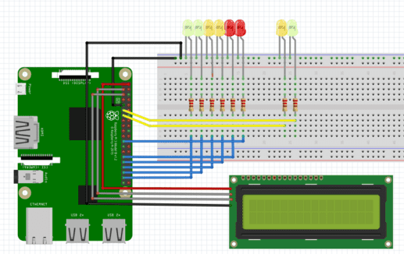
1. LCD 및 GPIO 전체 구성
대기모드
-> 녹색 LED on
러닝모드
-> 녹색 LED off +
노란색 LED blink
MSB
LSB
입력된 알파벳 개수 표시
-> 최대 32개까지 표시
입력된 알파벳 출력

Slide 7
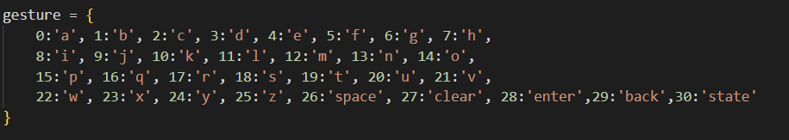
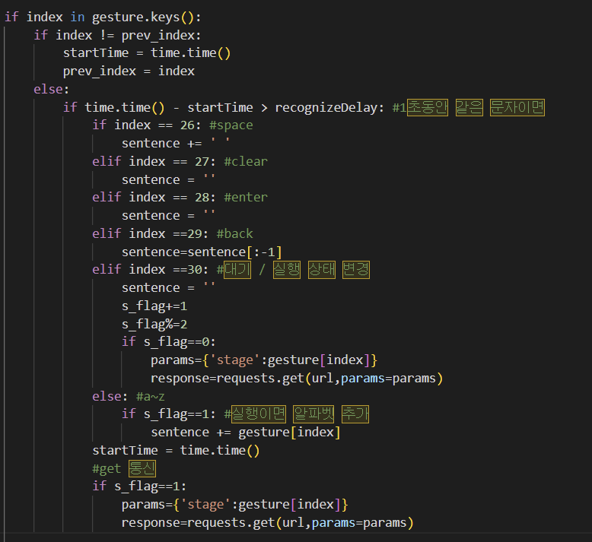
2(1). 핵심 코드 설명 : main.py
[각 동작에 index를 매기기]
0~25 : 영어 알파벳 a~z
26 : space 27 : clear 28 : enter
29 : back 30 : state
=> 총 0~30의 번호를 매겨서 동작을 구분
[index별로 동작 실행]
입력된 동작들은 get 통신을 통해 입력이 전달되어 동작이 실행
0~25(a~z) : 현재 러닝 상태이면 알파벳 추가
26 (space): 띄어쓰기 한 칸을 추가
27 (clear) : 전체 초기화
28 (enter) : 전제 초기화
(get 통신으로 enter 입력이 전달되어 음성 합성 등 동작 실행)
29 (back) : 마지막 알파벳 한 개 삭제
30 (state) : s_flag에 1을 더해서 2로 나눈 나머지 값을 s_flag로 설정
이때, s_flag의 초기값은 0 (대기 모드)
state가 한 번 들어오면 (0+1)%2= 1 (러닝 모드)
state가 한 번 더 들어오면 (1+1)%2= 0 (대기 모드)
즉, 대기모드(초기설정) => 러닝 모드 =>
대기모드 => 러닝 모드 …로 상태가 변경됨

Slide 8
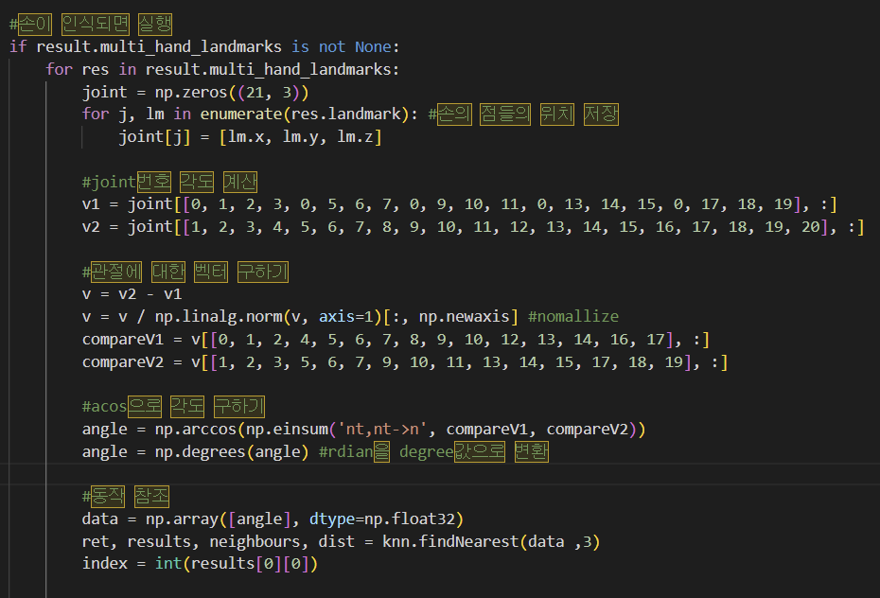
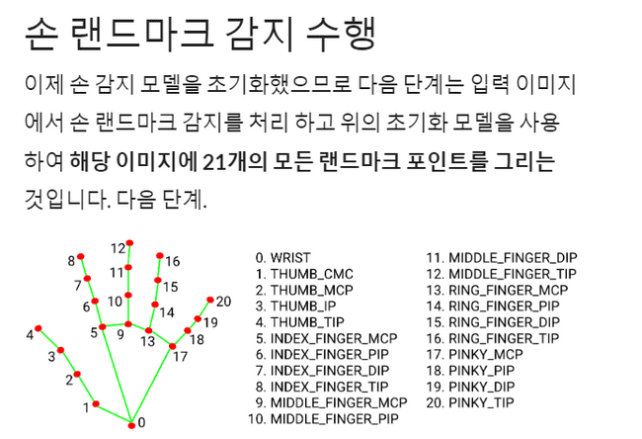
2(2). 핵심 코드 설명 : main.py
(Mediapipe를 사용하여 손의 랜드마크 감지 모델을 초기화 한 뒤)
손이 인식되면 손의 위치를 구하기 위한 코드가 실행
이때, 손 랜드마크 감지가 수행됨
입력 이미지에서 손 랜드마크 감지를 처리하고
밑의 이미지처럼 21개의 모든 랜드마크 포인트를 그림
이렇게 joint 번호 각도를 계산하고
관절에 대한 벡터를 구함

Slide 9
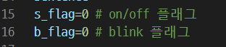
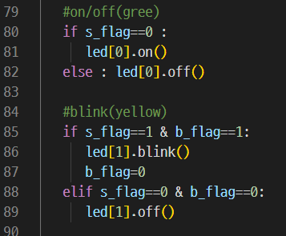
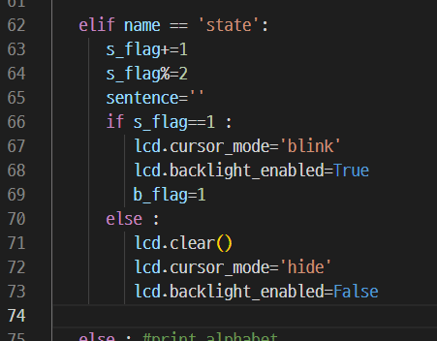
2(3). 핵심 코드 설명 : urltext.py (대기모드/러닝 모드 LED 동작)
[대기모드 & 러닝 모드 구현]
s_flag값이 1 이면 러닝모드
-> led[0] (초록 led) off
-> led[1] (노랑 led) blink
s_flag값이 0 이면 대기모드
-> led[0] (초록 led) on
-> led[1] (노랑 led) off

Slide 10
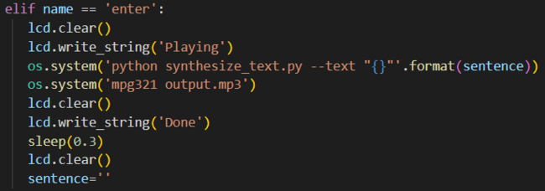
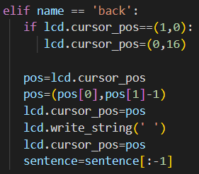
2(4). 핵심 코드 설명 : urltext.py (enter, back)
[enter]
- Enter 모션이 입력되었을 때 실행
이전까지 입력했던 단어들을 음성 합성 후 출력
다음 입력을 받기 위해 lcd창 clear
sentence=‘ ’
-> sentence는 입력 받은 알파벳을 저장하는 변수
따라서 다음 입력을 위해 초기화
[back]
if lcd.cursor_pos == (1, 0):
lcd.cursor_pos = (0, 16)
-> lcd의 두번째 줄 첫번째 칸이므로 한 칸을 지우면 첫번째 줄 마지막 칸으로
이동
위의 경우를 제외하면 커서 위치를 한 칸 앞으로 이동 후 공백을
출력함으로써 글자 지움
공백 출력 후 커서의 위치는 한 칸 앞으로 이동
-> 공백 출력으로 인해 커서가 한 칸 뒤로 이동
따라서 지워진 이후 공백 없이 출력되기 위해 커서 한 칸 앞으로 이동
sentence에 저장된 알파벳 또한 마지막의 1개를 제외한 나머지 부분 저장
-> 글자 지워진 것처럼 보임

Slide 11
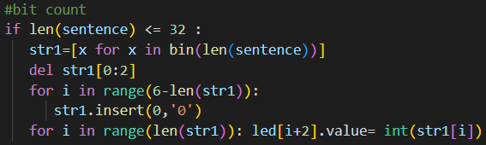
2(5). 핵심 코드 설명 : urltext.py (bit counter)
[bit counter]
sentence의 길이가 32 이하 일 경우 led를 이진 카운터로 계산하여 led 제어
즉, sentence의 길이(입력된 알파벳 + 공백 개수)를 이진수로 나타내어 led로 표시
del str1[0:2]
-> 앞의 두 비트는 삭제(바이너리임을 표시하는 부분 -> 숫자 표기 부분 아님)
문자(알파벳 + 공백)의 최대 입력 개수가 32이므로 xx00 0000으로 표기
For i in range(6 – len(str1)):
str1.insert(0, ‘0’)
-> 총 6개의 자릿수 중에서 str1의 길이를 제외하면 켜지지 않아도 되는 자리
따라서 그 부분에는 0을 넣음 -> led off로 동작
예) sentence의 길이가 5 -> str1 = 0b101
str1의 앞 두 비트(0b)부분 삭제 -> str1 = 101
6 – len(str1) = 3 -> for문 통과 후 str1 = 000101
따라서 0 ~ 32까지 led 비트 카운트 출력 가능

Slide 12
Ⅲ. 동작 인식 데이터

Slide 13
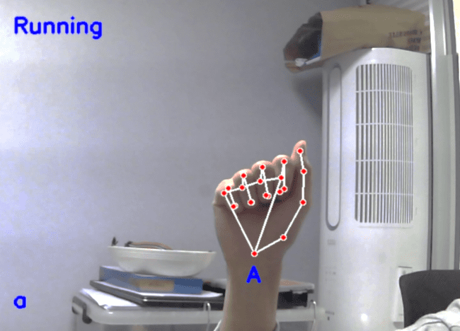
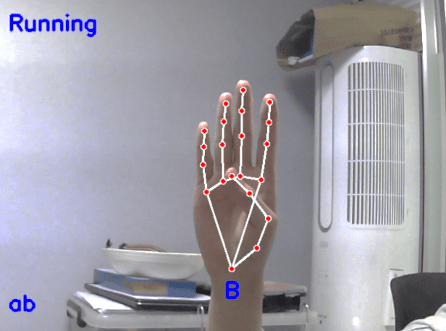
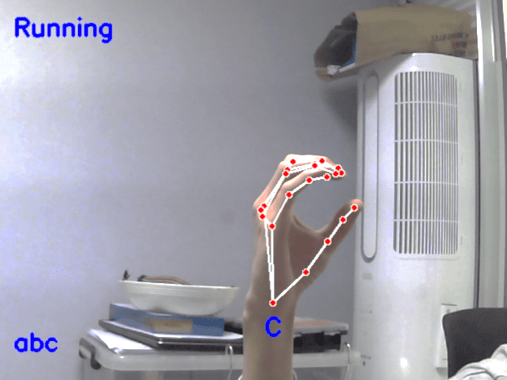
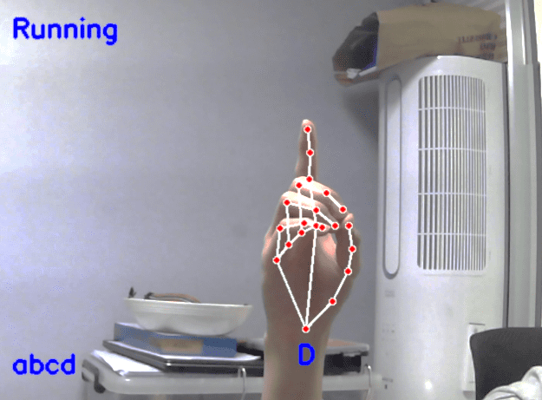
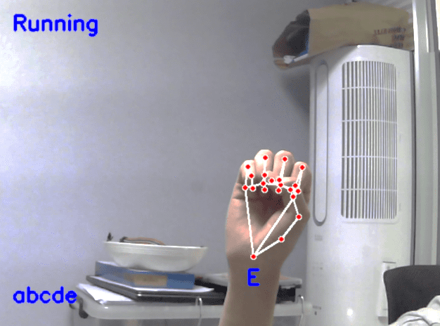
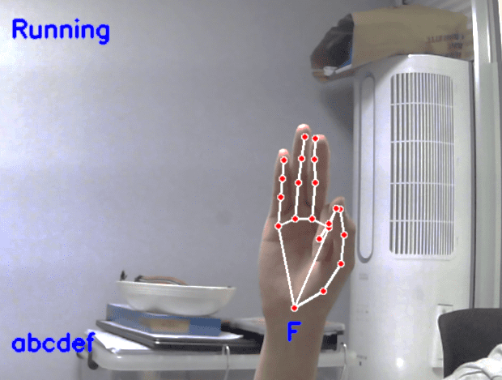
1(1). 영어 수화 동작 : A ~ F
A
B
C
D
E
F

Slide 14
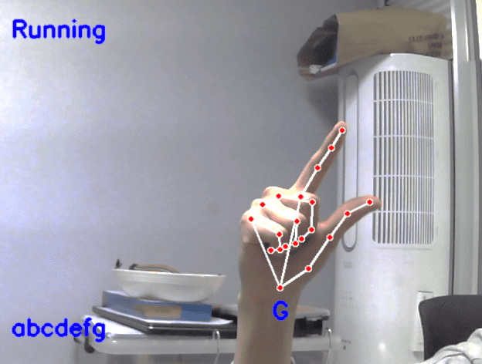
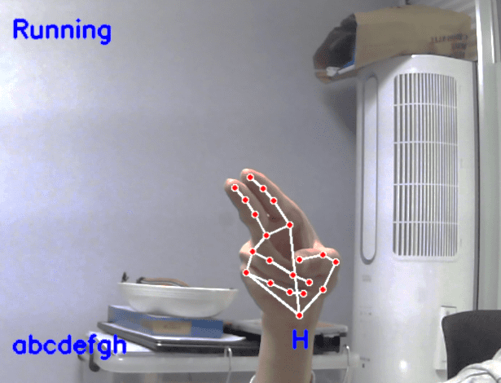
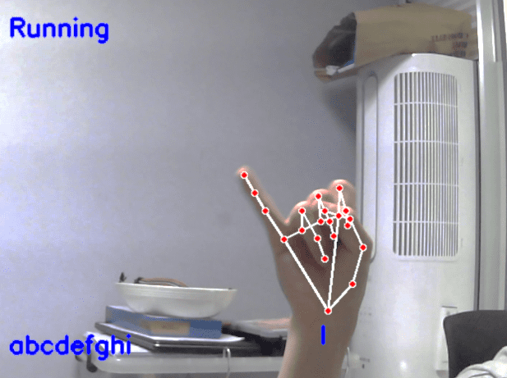
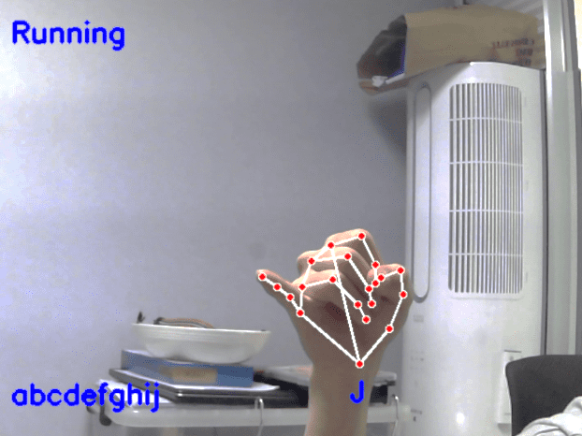
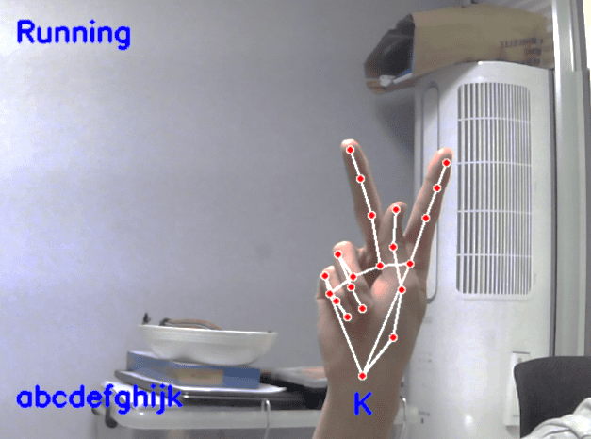
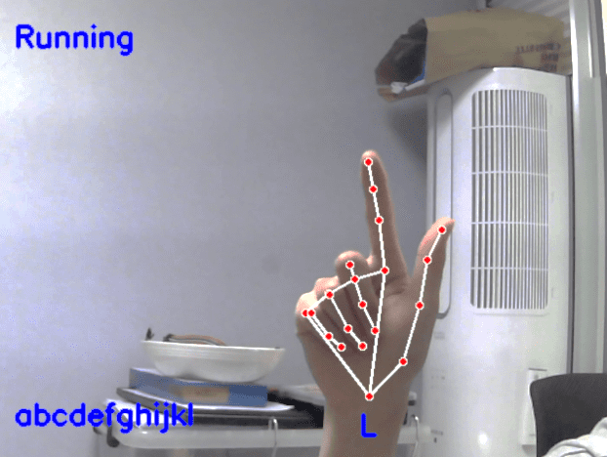
1(2). 영어 수화 동작 : G ~ L
G
H
I
J
K
L

Slide 15
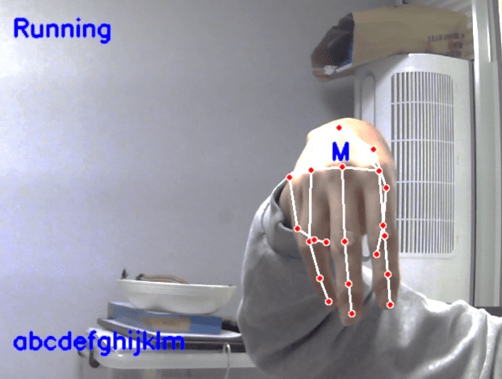
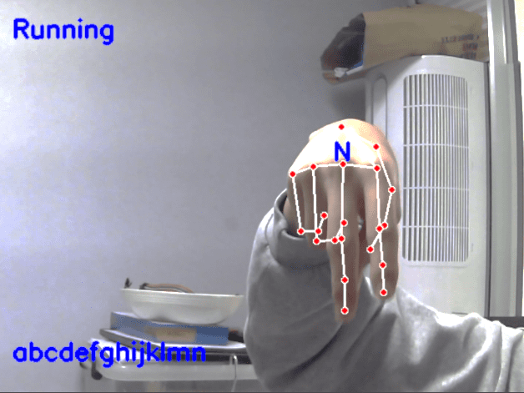
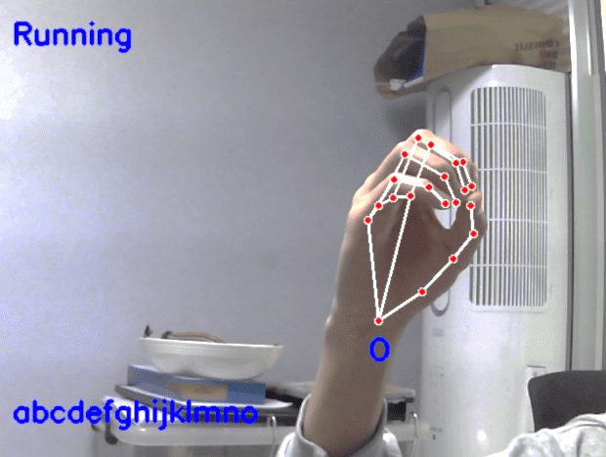
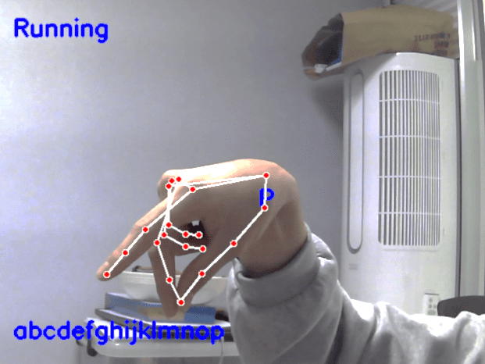
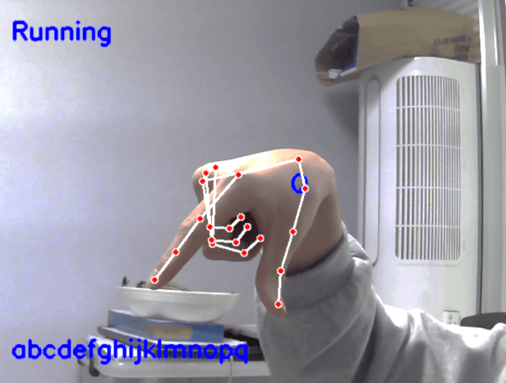
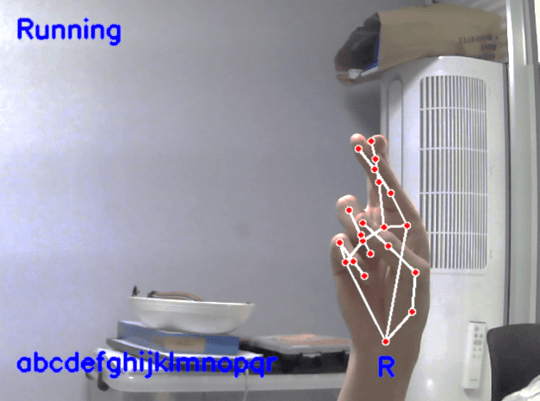
1(3). 영어 수화 동작 : M ~ R
M
N
O
P
Q
R

Slide 16
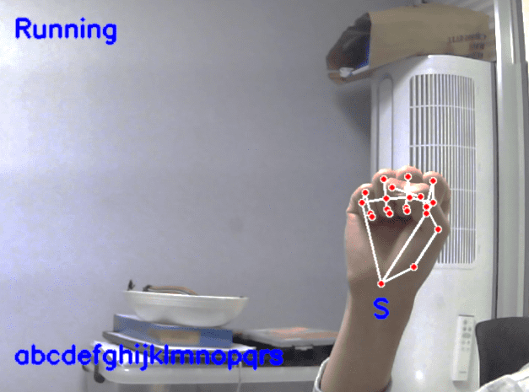
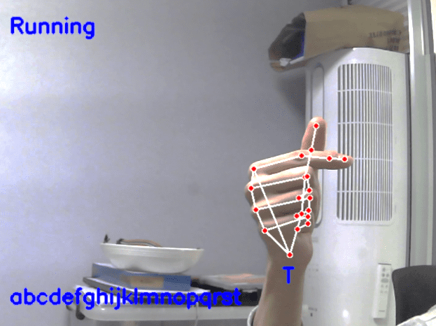
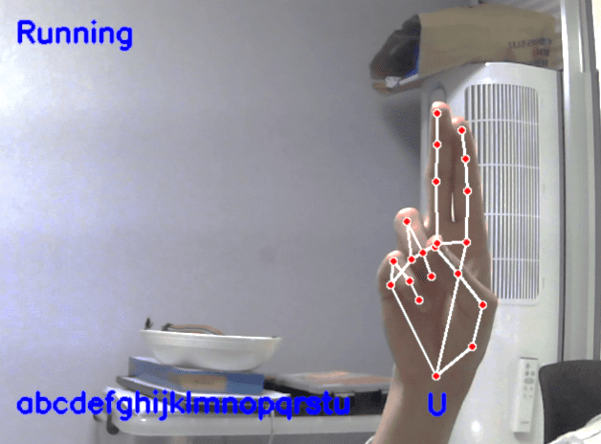
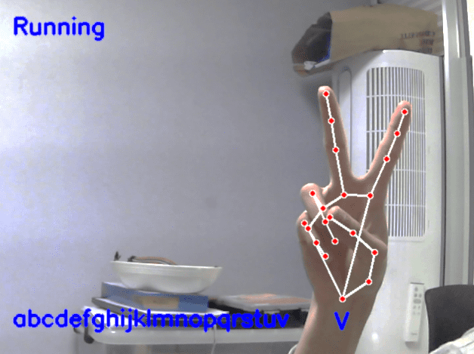
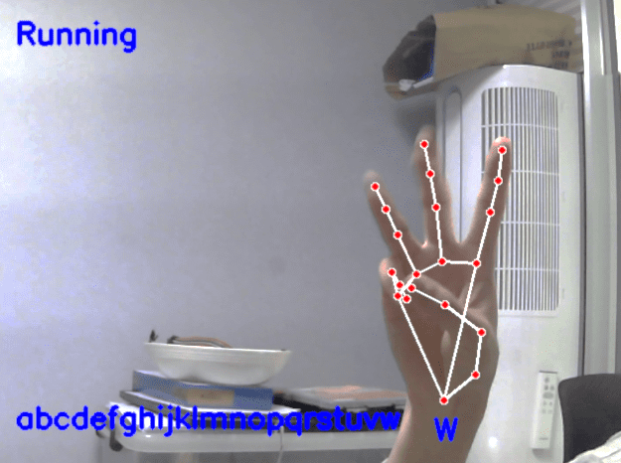
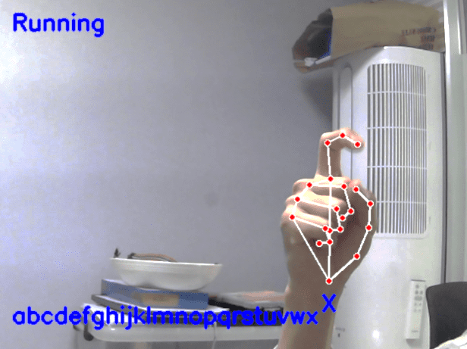
1(4). 영어 수화 동작 : S ~ X
S
T
U
V
W
X

Slide 17
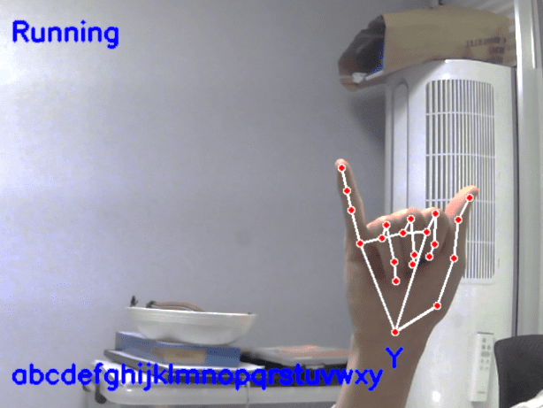
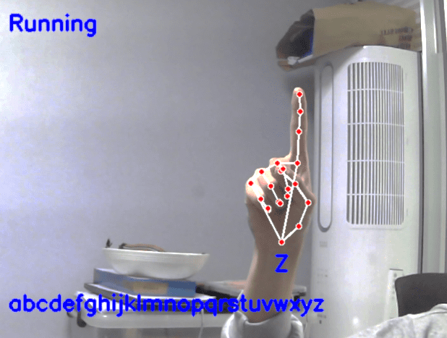
1(5). 영어 수화 동작 : Y ~ Z
Y
Z

Slide 18
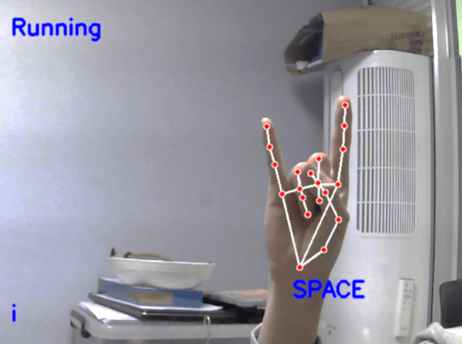
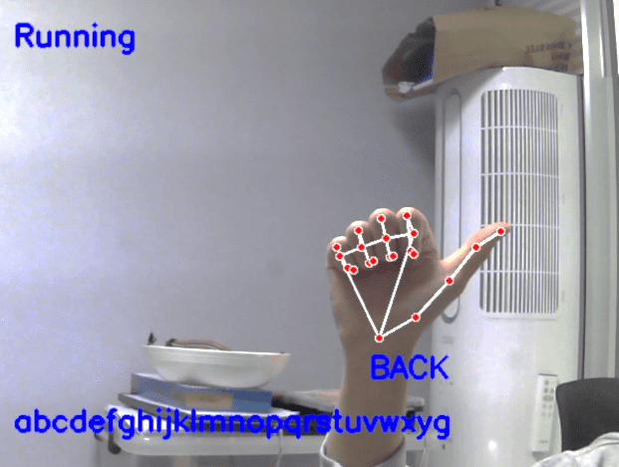
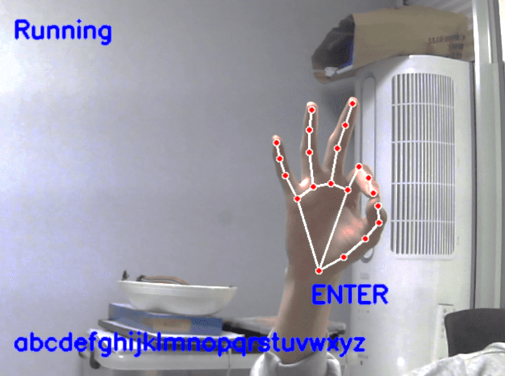
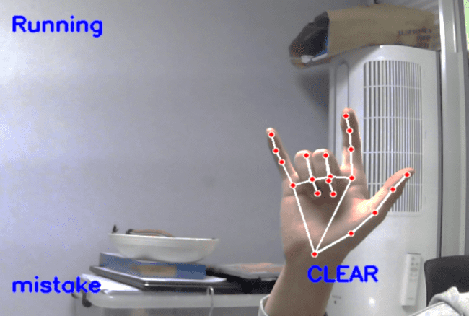
2. 특별 동작 (SPACE, ENTER, BACK, CLEAR)
[SPACE 동작]
띄어쓰기 기능
[BACK 동작]
바로 직전에 인식된 알파벳 삭제
[ENTER 동작]
동작(알파벳 입력)이 끝났음을 알림
[CLEAR 동작]
전체 지우기

Slide 19
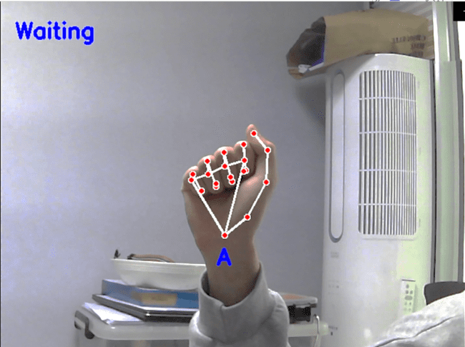
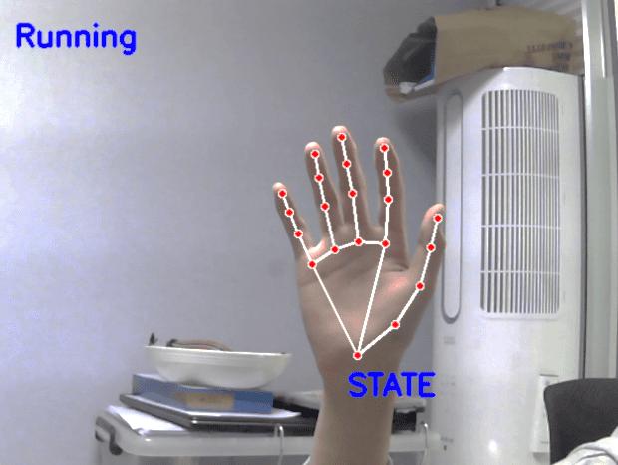
3. 대기모드 & 러닝 모드 동작 (STATE)
< 대기 모드 >
손동작 인식 X
< 러닝 모드 >
손을 피는 동작(STATE)으로
대기모드에서 러닝모드로 모드 전환 후
손동작 인식 시작

Slide 20
Ⅳ. 실행 결과

Slide 21
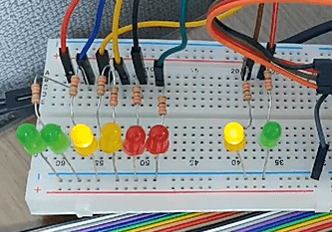
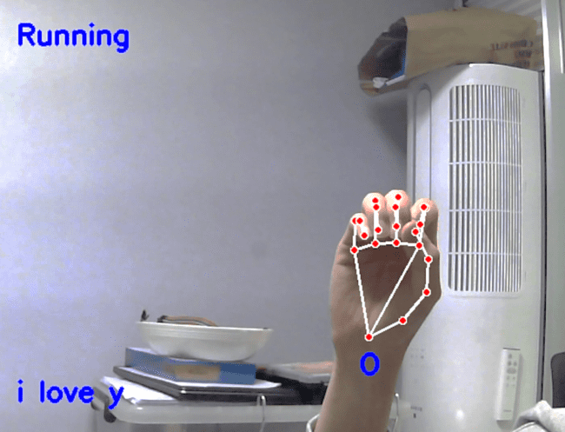
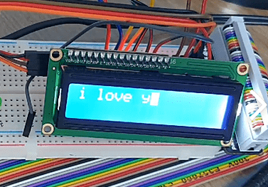
1. 러닝 모드 : 손동작으로 알파벳 인식
- 8비트 = 10002
4번째 비트 LED만 불 켜짐
러닝 모드 :
노랑 LED BLINK
MSB
LSB
LCD에 인식된
문자 출력
SPACE 포함 총 8글자 입력

Slide 22
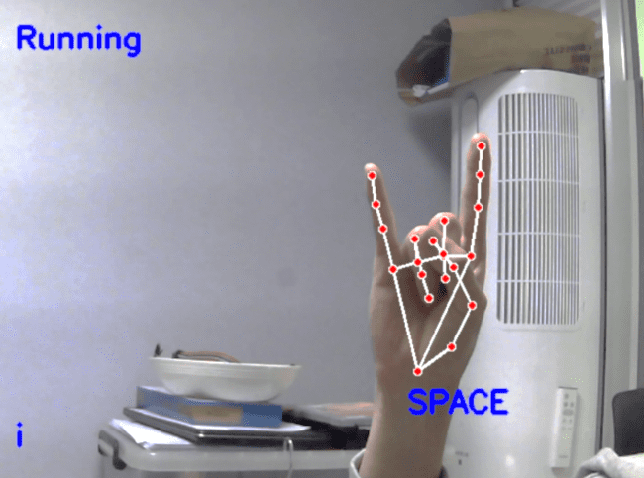
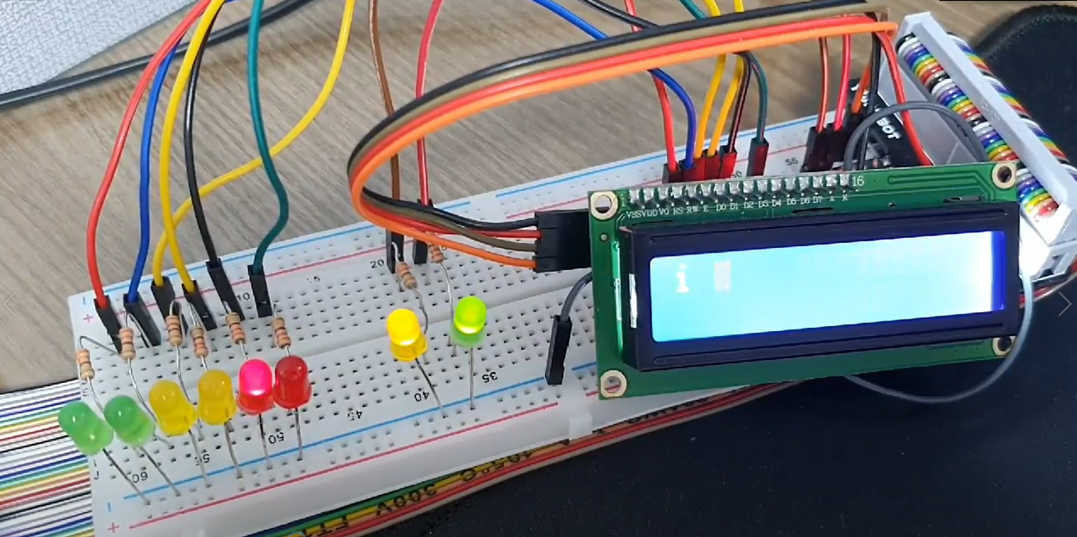
2(1). SPACE 동작 인식에 따른 결과
[SPACE 동작]
[GPIO 출력]
[LCD 화면 출력]
SPACE 동작은
한 칸 띄어쓰기를 의미
LED bit counter가
1만큼 증가한 값을 출력
LCD는 한 칸 띄어쓰기를 출력

Slide 23
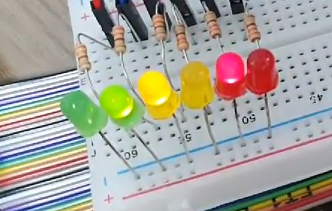
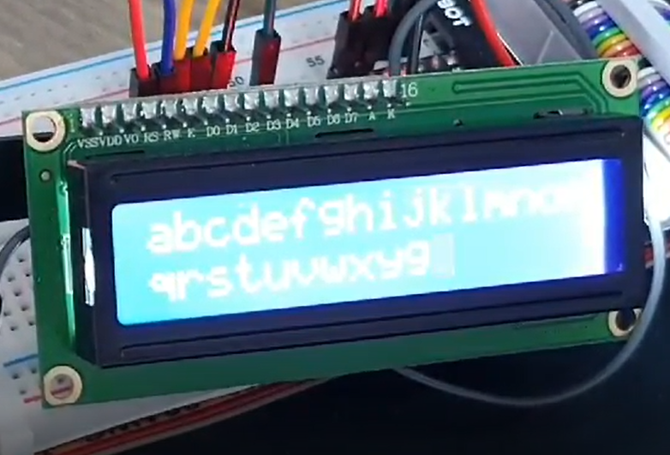


2(2). BACK 동작 인식에 따른 결과
[GPIO 출력]
[LCD 화면 출력]
[BACK 동작]
BACK
동작 전
BACK
동작 후
Back 동작은
한 칸 지우기를 의미
LED bit counter가
1만큼 감소한 값을 출력
LCD는 한 칸 지워진 결과를 출력

Slide 24




2(3). CLEAR 동작 인식에 따른 결과
[GPIO 출력]
[LCD 화면 출력]
[CLEAR 동작]
CLEAR
동작 전
CLEAR
동작 후
CLEAR 동작은
전체 지우기를 의미
LED bit counter가 모두 꺼짐
LCD에 적혀져 있던 알파벳이
모두 지워 짐

Slide 25



3(1). ENTER 동작 인식에 따른 결과
[ENTER 동작]
[GPIO 출력]
[LCD 화면 출력]
[음성 합성 출력]
ENTER
동작 전
“I love you”
음성 출력
ENTER 동작은 LCD에 쓰여진
영어 문자열의
음성 합성을 의미
ENTER
동작 후

Slide 26



3(2). ENTER 동작 인식에 따른 결과
[ENTER 동작]
[GPIO 출력]
[LCD 화면 출력]
[음성 합성 출력]
ENTER
동작 전
“thank you”
음성 출력
ENTER 동작은 LCD에 쓰여진
영어 문자열의
음성 합성을 의미
ENTER
동작 후

Slide 27
감사합니다.

